Slide 1
SONDAGE D’OPINION STÉRILISATION, Identification et enregistrement DE CHATS
Région de Bruxelles-Capitale
Mai 2020

Slide 2
APERçu
1 | Méthodologie de la recherche
2 | Résultats de la recherche à Bruxelles
2.1 | Dans quelle mesure respecte-t-on l'obligation de stérilisation à Bruxelles ?
2.2 | Dans quelle mesure respecte-t-on l'obligation d'enregistrement (faire pucer) à Bruxelles ?
3 | Conclusions

Slide 3
Méthodologie de la recherche
1

Slide 4
CADRE ET OBJECTIFS
CADRE
OBJECTIFS DE LA RECHERCHE
Comme le décrit si bien GAIA dans sa fiche d’information concernant la stérilisation obligatoire des chats domestiques, chez les chats 1 + 1= 6. Les refuges ne peuvent plus faire face à l’afflux massif de chats abandonnés ou trouvés. Chaque année, de nombreux chats doivent être euthanasiés. En outre, les chats errants mènent une vie misérable. La stérilisation obligatoire est la seule mesure pouvant apporter un équilibre dans la population des chats.
Dans ce cadre, depuis quelques années la législation en matière de stérilisation et d’enregistrement des chats a changé en Belgique. Mais malgré la stérilisation et l’enregistrement obligatoires des chats domestiques, les problèmes sont loin d’être résolus.
Cette étude apporte une réponse aux questions suivantes :
Dans quelle mesure respecte-t-on l'obligation de stérilisation, d’identification et d’enregistrement à Bruxelles ?
Quels sont les leviers et les barrières à la stérilisation ?
Quels sont les leviers et les barrières au placement d’une puce ?

Slide 5
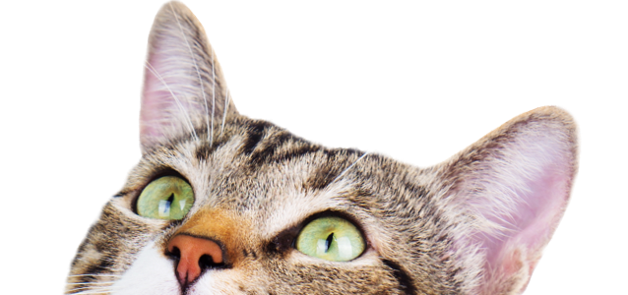
Méthodologie de la recherche
GROUPE CIBLE
MÉTHODE DE COLLECTE DES DONNÉES
Foyers avec au moins 1 chat
Interviews en ligne
TAILLE DE L’ÉCHANTILLON
DURÉE
n = 96 foyers bruxellois
n = 140 chats bruxellois
8 minutes
QUOTAS*
période DU TERRAIN
Quotas représentatifs de la population de foyers avec au moins 1 chat :
Âge
Province
22/04/2020 –28/04/2020
*Quotas basés sur Ipsos Sprint – étude séparée menée afin de déterminer les quotas de la population de foyers possédant au moins 1 chat

Slide 6
COMMENT LIRE LES RÉSULTATS ?
Tous les résultats rapportés sont des pourcentages (%), sauf mention contraire.
Les petites tailles d’échantillon, c.-à-d. n <30, sont indiquées par une astérisque (*).
Les significativités sont calculées avec un niveau de fiabilité de 95 %.
Les différences significatives entre différents groupes sont indiquées par A, B, C, …
Les différences sont à chaque fois indiquées auprès du % le plus élevé de la comparaison.
P.ex. l’indication AC pour le groupe 2 indique une différence significative entre 70 % (B) et 54 % (A) et entre 70 % (B) et 58 % (C).
EXEMPLE

Slide 7
Profil de l'échantillon : les maîtres
SEXE
ÂGE
West Flanders
East Flanders
Antwerp
14%
13%
18%
42 %
Limburg
Flemish Brabant
8%
10%
Walloon Brabant
4%
Hainaut
13%
Liege
58 %
Namur
7%
Bruxelles
5%
18-24 ans | 25-34 ans | 35-44 ans | 45-54 ans | 55-65 ans
Luxembourg
TAILLE DU FOYER*
REVENUS MENSUELS DU FOYER*
NOMBRE DE CHATS*
Nombre moyen de chats : 1,5
Base : Maîtres de chats panel Sprint Bruxelles (n=51) | * maîtres de chats panel en ligne (n= 96)
Question : Sexe / Âge / HHCMP10. Combien de personnes habitent ou logent à votre adresse actuelle ? / BE01INC. Revenus MENSUELS NETS du foyer /
S2. Combien de chats domestiques avez-vous ?

Slide 8
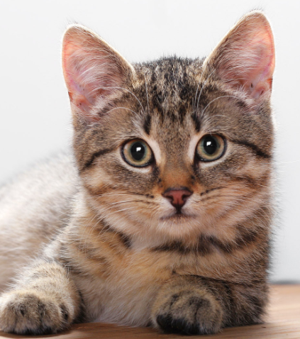
Profil de l'échantillon : LES CHATS
SEXE CHAT
ÂGE CHAT
PROVENANCE CHAT
Âge moyen chat : 6,2 ans
Amis
Refuge
En ligne
Éleveur reconnu
Magasin d’animaux
Éleveur non-reconnu
Arrivé dans mon jardin comme chat errant
Trouvé dans la rue
Une portée que j’ai trouvée
Un chaton d’une portée de mon autre chat
Via le vétérinaire
Dans une ferme
Autre
49 %
51 %
0-3 ans | 4-6 ans | 7-10 ans | > 10 ans
CHAT DE RACE ?
CHAT PEUT ALLER À L’EXTÉRIEUR ?
Oui, librement à l’extérieur
Oui, uniquement en laisse, sous surveillance stricte ou dans un jardin/une terrasse clôturé(e)
Non
Base : Échantillon total chats Bruxelles (n=140)
Question : Q5. Votre chat(te) est-il/elle un chat de race ? / Q2 Quel est le sexe de votre chat ? / Q6. Votre chat(te) peut-il/elle aller à l’extérieur ? / Q3. Quel âge a votre chat(te) ? / Q4. Où vous êtes-vous procuré(e) votre chat(te) ?

Slide 9
ESTIMATION NOMBRE DE CHATS DOMESTIQUES À BRUXELLES
302 441 chats
[247391 – 357490]
L’intervalle est interprété ainsi :
“On peut dire avec une certitude de 95% qu’il y a [intervalle] à [intervalle] à Bruxelles.
Calcul basé sur 552 706 foyers à Bruxelles,
Chiffres des foyers provenant du CIM golden standard.

Slide 10
Résultats de la recherche
2

Slide 11
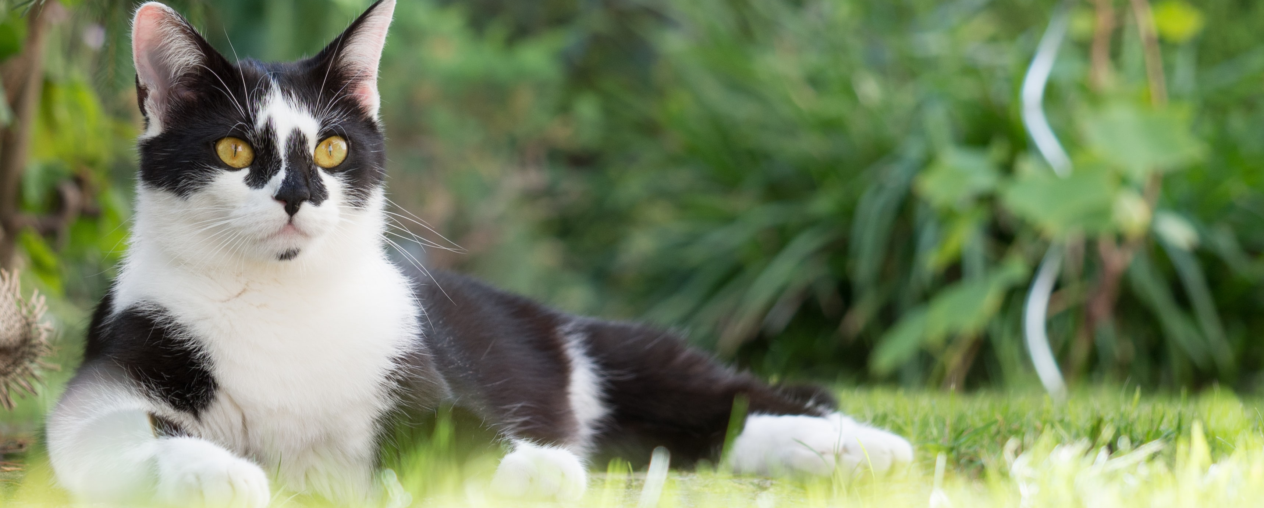
2.1
Dans quelle mesure respecte-t-on l'obligation de stérilisation à Bruxelles ?

Slide 12
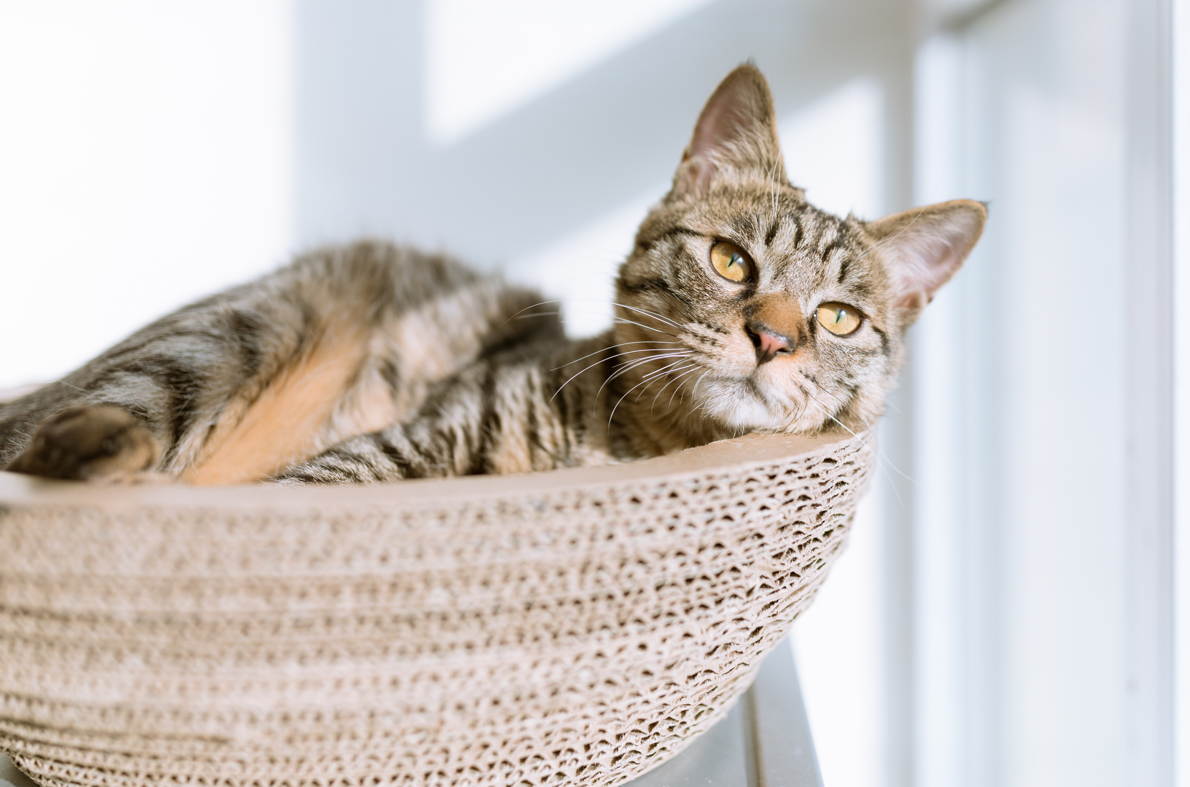
Stérilisation
83 % des chats à Bruxelles sont stérilisés. Les chats de plus de 10 ans et les chats provenant d’un refuge sont plus souvent stérilisés.
STÉRILISATION
POURCENTAGE STÉRILISÉ
SEXE CHAT
PROVENANCE CHAT
MÂLE n=73 (A) | FEMELLE n=67 (B)
88 % | 78 %
AMIS n=41 (A) | REFUGE n=30 (B) | TROUVÉ n=20* (C)
72 % | 100 % | 76 %
CHAT DE RACE
ÂGE CHAT
CHAT PEUT SORTIR
OUI n=37 (A) | NON n=103 (B)
78 % | 86 %
0-3 ANS n=39 (A) | 4-6 ANS n=36 (B) | 7-10 ANS n=27* (C) | 10 ANS n=30 (D)
77 % | 86 % | 76 % | 98 %
OUI n=61 (A) | OUI, SOUS SURVEIL-LANCE n=27* (B) | NON n=52 (C)
83 % | 97 % | 76 %
○ | Oui
○ | Non
○ | Je ne sais pas
*Petit échantillon !
Base : Échantillon total chats Bruxelles (n=140)
Question : Q7. Votre chat(te) est-il castré/elle stérilisée ?

Slide 13
Leviers stérilisation
25% des chats à Bruxelles sont stérilisés en raison de l’obligation légale. Les principales raisons de faire stériliser un chat sont que c’est mieux pour la santé du chat et que cela rend le chat plus calme. L’aspect plus calme du chat est une raison relativement plus importante pour les mâles, tout comme éviter l’émission de jets d’urine.
TOTAL | SEXE CHAT
 | MÂLE | FEMELLE
(n=124) | (n=65) – (A) | (n=59) – (B)
Nombres absolus de chats*
89584
82113
66339
62113
54893
53987
46490
44780
41056
C’est mieux pour la santé du chat
Cela rend le chat plus calme
Il y a déjà plein de chats dans les refuges et je ne veux pas contribuer au problème des refuges pleins
C’est obligatoire
Sinon le chat commence à émettre des jets d’urine
Pour prévenir l’abondance de chats (errants/de rue)
Était déjà stérilisé(e)/castré lors de l’achat/de l'adoption/lorsque je l'ai reçu(e)/lorsqu’il/elle est arrivé(e) chez moi
Mon vétérinaire me l’a conseillé
Je ne veux pas avoir/causer de portée de chatons
Autre
Nombre moyen de réponses
B
B
2,2
2,5
B
1,8
Base : Chats stérilisés Bruxelles (n=124)
Question : Q9. Pourquoi avez-vous choisi de faire stériliser/castrer votre chat(te) ?
ABCD: Niveau de fiabilité 95 %
* Estimation sur la base de 251 571 chats stérilisés à Bruxelles

Slide 14
Barrières stérilisation + profil chat non-stérilisé
Pour près de la moitié des chats non-stérilisés à Bruxelles, les maîtres ont l’intention de les faire stériliser. Le fait que le chat ne sorte pas et le prix de la stérilisation sont les principales barrières à la stérilisation.
INTENTION DE FAIRE STÉRILISER VOTRE CHAT(TE) ?
Oui, j’ai des projets concrets
Oui, mais je n’ai pas encore de projets concrets
Non
RAISON CHAT(TE) PAS (ENCORE) STÉRILISÉ(E) ?
Mon chat ne va pas à l’extérieur (librement)
Trop cher
Je ne trouve pas que c’est nécessaire
Je voudrais avoir une portée de chatons
Pas nécessaire parce que j’ai un chat (mâle)
Pas encore eu le temps d'aller chez le vét.
Mon chat/ ma chatte est encore trop jeune
C’est mauvais pour la santé du chat
Je ne sais pas
SEXE CHAT
ÂGE CHAT
PROVENANCE CHAT
Amis
Magasin d’animaux
Chat errant dans mon jardin
Éleveur non-reconnu
Trouvé dans la rue
Portée de mon autre chat
Via vétérinaire
Portée trouvée
36 %
Nombres absolus de chats*
64 %
0-3 ans | 4-6 ans | 7-10 ans | > 10 ans
20760
19788
7356
6435
6211
5173
4894
2859
CHAT DE RACE?
CHAT PEUT SORTIR?
Oui, librement à l’extérieur
Oui, en laisse, sous surveillance stricte/dans un jardin/une terrasse clôturé(e)
Non
Remarque : les items < 4 % ne sont pas représentés .
*Petit échantillon !
Base : Chats non-stérilisés Bruxelles (n=15*)
Question : Q8. Avez-vous l’intention de faire stériliser votre chat(te) dans un avenir proche ? / Q10. Pourquoi avez-vous choisi de ne pas (encore) faire stériliser/castrer votre chat(te) ? Q5. Votre chat(te) est-il/elle un chat de race ? / Q2 Quel est le sexe de votre chat(te) ? / Q6. Votre chat(te) peut-il/elle aller à l’extérieur ? / Quel âge a votre chat(te) ? / Q4. Où vous êtes-vous procuré(e) votre chat(te) ?
* Estimation sur la base de 50 870 chats non-stérilisés à Bruxelles

Slide 15
MAÎTRES bruxellois de chats non-stérilisés*
SEXE
ÂGE
West Flanders
East Flanders
Antwerp
14%
13%
18%
62 %
Limburg
Flemish Brabant
8%
10%
Walloon Brabant
4%
Hainaut
13%
Liege
38 %
Namur
7%
Bruxelles
5%
18-24 ans | 25-34 ans | 35-44 ans | 45-54 ans | 55 - 65 ans
Luxembourg
TAILLE DU FOYER
REVENUS MENSUELS DU FOYER
NOMBRE DE CHATS
Nombre moyen de chats : 1,8
*Petit échantillon !
Base : Maîtres bruxellois d'au moins 1 chat non-stérilisé (n=12*)
Question : Sexe / Âge / / HHCMP10. Combien de personnes habitent ou logent à votre adresse actuelle ? / BE01INC. Revenus MENSUELS NETS du foyer / S2. Combien de chats domestiques avez-vous ?

Slide 16
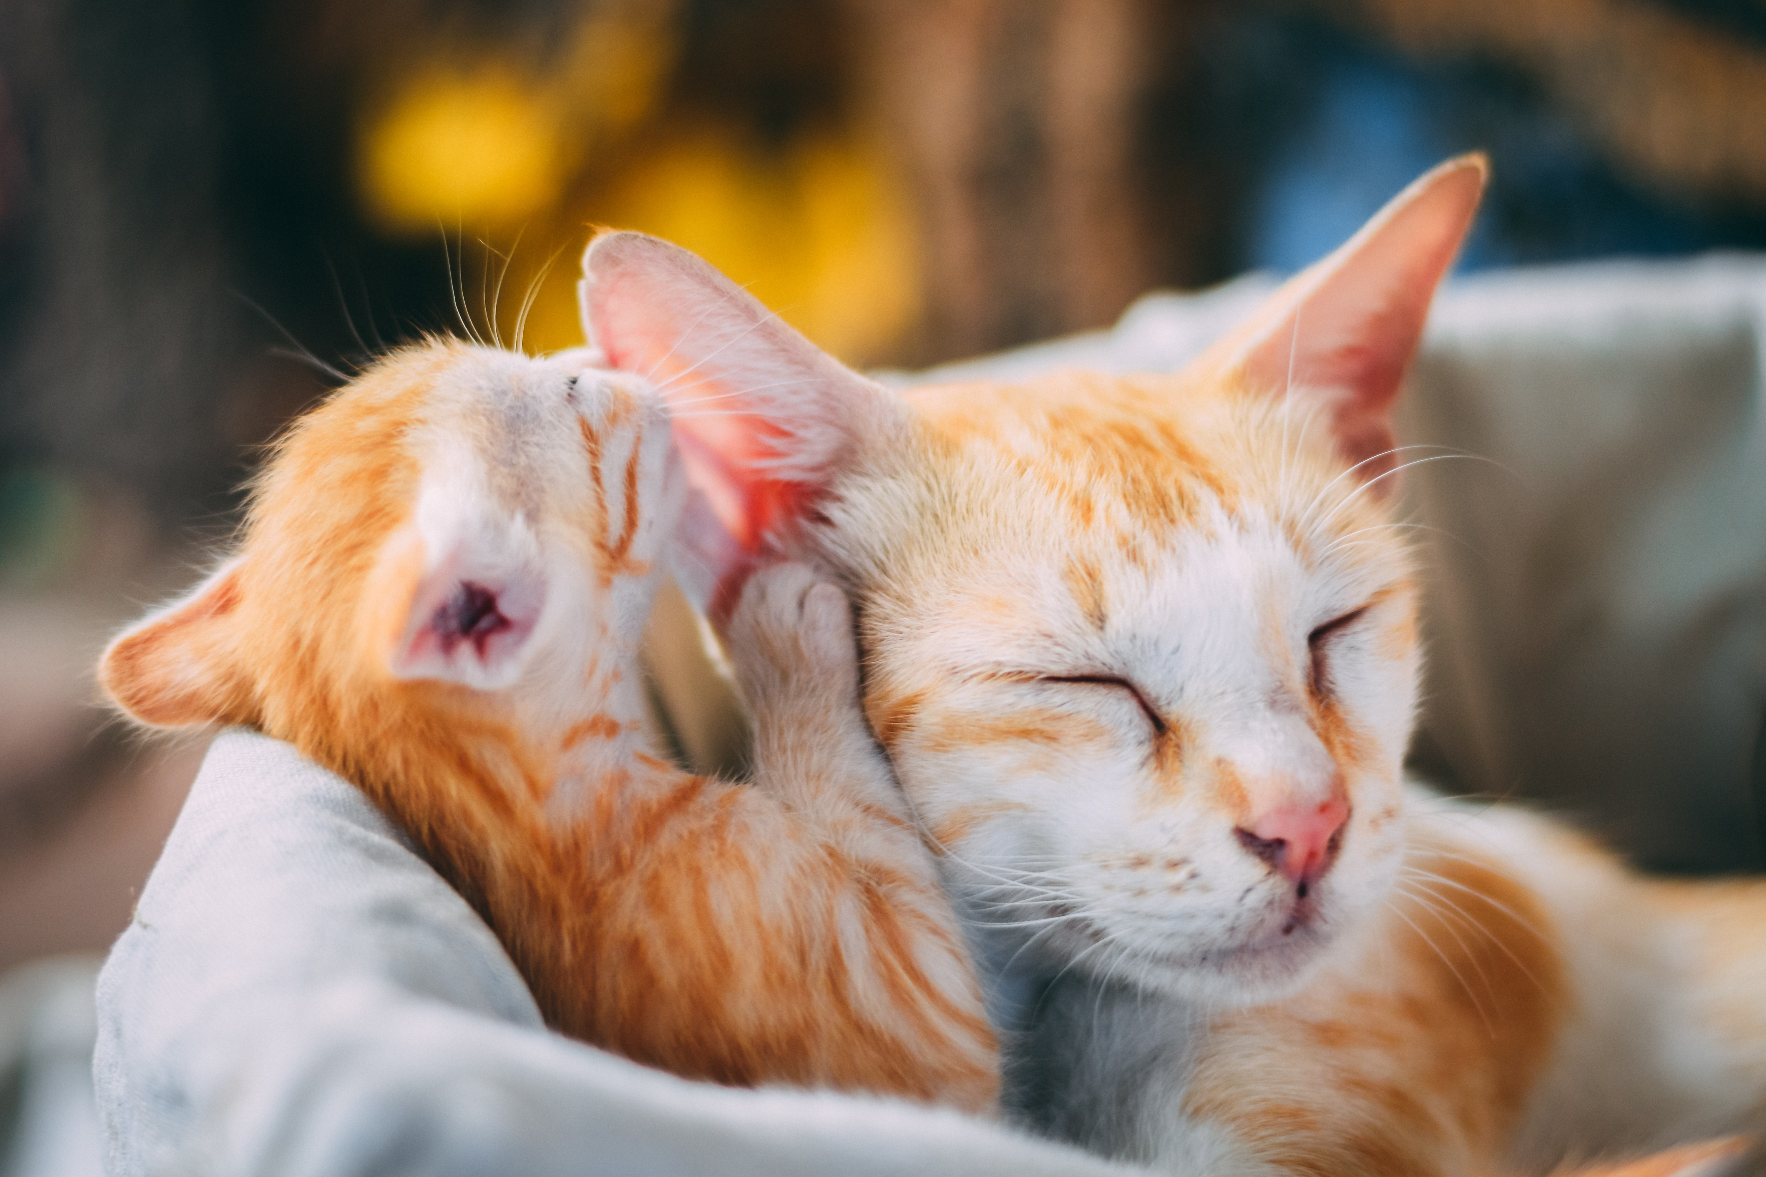
Affirmation ‘une chatte doit avoir une portée de chatons au moins une fois dans sa vie’
36 % des maîtres bruxellois de chats sont d’accord avec l’affirmation qu’une chatte doit avoir une portée de chatons au moins une fois dans sa vie.
TOTAL
36
TOP 2
○ | Tout à fait d'accord
○ | Un peu d’accord
○ | Neutre
○ | Un peu pas d’accord
○ | Pas du tout d’accord
23
BOT 2
Base : Échantillon total Bruxelles (n=96)
Question : Q10b. Dans quelle mesure êtes-vous d'accord avec l’affirmation :
« il vaut mieux pour une chatte d’avoir une portée de chatons une fois dans sa vie et de la faire stériliser après » ? ABCD: Niveau de fiabilité 95 %

Slide 17
2.2
Dans quelle mesure respecte-t-on l'obligation d'enregistrement (faire pucer) à Bruxelles ?

Slide 18
FAIRE PUCER + ProfiL CHAT PUCÉ
À Bruxelles, un peu plus de la moitié des chats sont pucés. Après l’implantation de la puce, près de 8 chats sur 10 sont également enregistrés dans la base de données nationale. Les chats de moins de 7 ans et les chats provenant d’un refuge sont relativement plus souvent pucés.
VOTRE CHAT(TE) EST-IL/ELLE PUCÉ(E) ?
APRÈS L'IMPLANTATION DE LA PUCE, CHAT ENREGISTRÉ DANS BASE DE DONNÉES ?
SEXE CHAT
ÂGE CHAT
PROVENANCE CHAT
(n=140)
Refuge
Amis
Éleveur reconnu
Éleveur non-reconnu
En ligne
Chat errant dans mon jardin
Magasin d’animaux
Portée trouvée
Trouvé dans la rue
Portée de mon autre chat
○ | Oui
○ | Non
○ | Je ne sais pas
54 %
46 %
0-3 ans | 4-6 ans | 7-10 ans | > 10 ans
CHAT DE RACE?
CHAT PEUT SORTIR?
(n=83)
Oui, librement à l’extérieur
Oui, en laisse, sous surveillance stricte/dans un jardin/une terrasse clôturé(e)
Non
○ | Oui
○ | Non
○ | Je ne sais pas
Base : Échantillon total chats Bruxelles (n=854) | Chats pucés Bruxelles (n=140)
Question : Q11. Votre chat(te) est-il/elle pucé(e) ? / Q13b. Après l'implantation de la puce électronique, votre chat a-t-il été enregistré dans la base de données nationale ? / Q5. Votre chat(te) est-il/ellle un chat de race ? / Q2 Quel est le sexe de votre chat ? / Q6. Votre chat(te) peut-il/elle aller à l’extérieur ? / Quel âge a votre chat(te) ? / Q4. Où vous êtes-vous procuré(e) votre chat(te) ?
* Source : https://www.catid.be/fr/faq
À compter du 1er septembre 2014, tout responsable qui veut commercialiser des chats, doit au préalable les faire stériliser, identifier et enregistrer selon l’AR du 3/8/2012. Si un responsable a acheté, reçu ou adopté un chat après le 1er septembre 2014, celui-ci doit être stérilisé, identifié et enregistré.*

Slide 19
MAÎTRES bruxellois CHATS PUCÉS VS CHATS NON-PUCÉS
○ | Maîtres d’au moins 1 chat pucé | ○ | Maîtres d’au moins 1 chat non-pucé
SEXE
ÂGE
West Flanders
East Flanders
Antwerp
14%
13%
18%
51 %
49 %
Flemish Brabant
Limburg
10%
8%
Walloon Brabant
4%
Hainaut
13%
Liege
42 %
58 %
Namur
7%
Bruxelles
5%
18-24 ans | 25-34 ans | 35-44 ans | 45-54 ans | 55 - 65 ans
Luxembourg
TAILLE DU FOYER
REVENUS MENSUELS DU FOYER
NOMBRE DE CHATS
Nombre moyen chats : 1,4
Nombre moyen chats : 1,6
Base : Maîtres bruxellois d'au moins 1 chat pucé (n=62) / Maîtres bruxellois d'au moins 1 chat non-pucé (n=38)
Question : Sexe / Âge / HHCMP10. Combien de personnes habitent ou logent à votre adresse actuelle ? / BE01INC. Revenus MENSUELS NETS du foyer / S2. Combien de chats domestiques avez-vous ?

Slide 20
LEVIERS FAIRE PUCER
31% des chats à Bruxelles sont pucés en raison de l’obligation légale. Les chats de moins de 7 ans sont plus souvent pucés. Les principales raisons de faire pucer des chats sont la possibilité de retrouver le chat lorsqu’il est perdu, le fait d’avoir déjà été pucé et l’obligation.
TOTAL | ÂGE CHAT
 | 0-3 ANS | 4-6 ANS | 7-10 ANS | 10+ ANS
(n=140) | (n=39) – (A) | (n=36) – (B) | (n=27*) – (C) | (n=30) – (D)
VOTRE CHAT(TE) EST-IL/ELLE PUCÉ(E) ?
Oui
Non
Je ne sais pas
POURQUOI CHOISI DE FAIRE PUCER CHAT ? | (n=83) | (n=28*) – (A) | (n=29*) – (B) | (n=16*) – (C) | (n=8*) – (D)
Pour pouvoir facilement retrouver mon chat lorsqu’il est perdu
Était déjà pucé(e) lors de l’achat/de l'adoption/lorsque je l'ai reçu(e)/lorsqu’il/elle est arrivé(e) chez moi
C’est obligatoire
Mon vétérinaire me l’a conseillé
Pour pouvoir fermer ma chatière pour d’autres chats
Pour pouvoir régler la nourriture de mon chat
Autre raison
Nombres absolus de chats*
70353
56217
54266
41528
12755
2727
Base : Échantillon total chats Bruxelles (n=140)
Question : Q11. Votre chat(te) est-il/elle pucé(e) ? / Q13. Pourquoi avez-vous choisi de faire pucer votre chat(te) ? ABCD: Niveau de fiabilité 95 %
* Estimation sur la base de 172 603 chats pucés à Bruxelles
*Petit échantillon !

Slide 21
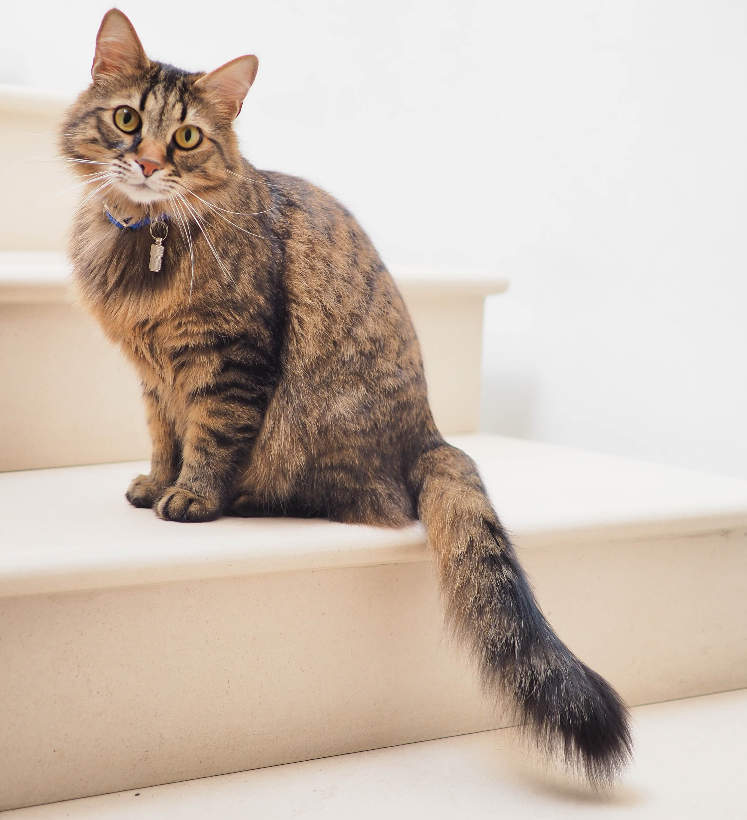
BARRIÈRES FAIRE PUCER
Pour 3 chats non-pucés sur 4 à Bruxelles , on n’a pas l’intention de les faire pucer à l’avenir.
Les principales barrières pour faire pucer des chats, sont que les maîtres estiment que ce n’est pas nécessaire, que le chat ne sort pas (librement) et le prix.
TOTAL
(n=52)
INTENTION DE FAIRE PUCER CHAT ?
Oui, j’ai des projets concrets
Oui, mais je n’ai pas encore de projets concrets
Non
POURQUOI PAS ENCORE FAIT PUCER ?
Je ne trouve pas que c’est nécessaire
Mon chat ne va pas à l’extérieur (librement)
Trop cher
L'implantation d'une puce électronique n’est pas naturelle
Mon chat est encore trop jeune
Je n’ai pas encore eu le temps d'aller chez le vétérinaire
Mon chat est trop vieux
Mon vétérinaire me l’a déconseillé
Autre raison
Je ne sais pas
Nombres absolus de chats*
49598
49105
41730
14243
8777
6219
5388
5219
Base : Chats non-pucés Bruxelles (n=52)
Question : Q12. Avez-vous l’intention de faire pucer votre chat(te) dans l'avenir proche ? / Q14. Pourquoi avez-vous choisi de ne pas (encore) faire pucer votre chat(te) ? ABCD: Niveau de fiabilité 95 %
* Estimation sur la base de 129 838 chats non-pucés à Bruxelles

Slide 22
Conclusions
3

Slide 23
ConclusiONs (1/2)
1 | À BRUXELLES, 83 % DES CHATS SONT STÉRILISÉS ET, SELON LES ESTIMATIONS, 50 870 CHATS* PAS ENCORE Les chats provenant d’amis et les chats de plus de 7 ans sont plus souvent non-stérilisés.
2 | LA SANTÉ DU CHAT ET UN COMPORTEMENT CALME SONT LES PRINCIPALES RAISONS DE STÉRILISATION 25% des chats à Bruxelles sont stérilisés en raison de l’obligation légale. Un chat plus calme est un aspect plus important pour les mâles, tout comme éviter l’émission de jets d’urine.
3 | NE PAS SORTIR LIBREMENT ET LE PRIX SONT DES BARRIÈRES IMPORTANTES À LA STÉRILISATION Pour 26 % des chats non-stérilisés les maîtres ont des projets de stérilisation concrets. Le chat qui ne sort pas librement et le prix sont les principales barrières à la stérilisation.
*On peut dire avec une certitude de 95% qu’il y a 47 706 à 54 034 chats non-stérilisés à Bruxelles.
La marge d’erreur statistique est de 6,22%.

Slide 24
ConclusiONs (2/2)
4 | L’OBLIGATION DE FAIRE PUCER LES CHATS EST MAL RESPECTÉE À BRUXELLES AVEC SEULEMENT 57 % DE CHATS PUCÉS Après avoir été pucés, près de 8 chats sur 10 sont également enregistrés dans la base de données nationale. 31% des chats à Bruxelles sont pucés en raison de l’obligation légale. Les chats de plus de 10 ans et les chats provenant d’amis sont moins souvent pucés. Les principales raisons de faire pucer des chats sont la possibilité de retrouver le chat lorsqu’il est perdu, le fait d’avoir déjà été pucé et l’obligation.
5 | POUR 75 % DES CHATS À BRUXELLES NON-PUCÉS ON N’A NULLEMENT L’INTENTION DE LES FAIRE PUCER Les principales barrières pour faire pucer des chats, sont que les maîtres estiment que ce n’est pas nécessaire, que le chat ne sort pas librement et le prix.

Slide 25
Aline Celen
Jasper claes
Senior Research Executive
Research Consultant
+32 9 216 22 36
+32 9 216 22 06
Aline.Celen@ipsos.com
Jasper.Claes@ipsos.com
Geert francken
Service Line leader
+32 3 613 00 57
Geert.Francken@ipsos.com

Slide 27
ABOUT IPSOS
GAME CHANGERS
Ipsos is the third largest market research company in the world, present in 90 markets and employing more than 18,000 people.
Our research professionals, analysts and scientists have built unique multi-specialist capabilities that provide powerful insights into the actions, opinions and motivations of citizens, consumers, patients, customers or employees. Our 75 business solutions are based on primary data coming from our surveys, social media monitoring, and qualitative or observational techniques.
“Game Changers” – our tagline – summarizes our ambition to help our 5,000 clients to navigate more easily in our deeply changing world.
Founded in France in 1975, Ipsos is listed on the Euronext Paris since July 1st, 1999. The company is part of the SBF 120 and the Mid-60 index and is eligible for the Deferred Settlement Service (SRD).
ISIN code FR0000073298, Reuters ISOS.PA,
Bloomberg IPS:FP
www.ipsos.com
In our world of rapid change, the need for reliable information to make confident decisions has never been greater.
At Ipsos we believe our clients need more than a data supplier, they need a partner who can produce accurate and relevant information and turn it into actionable truth.
This is why our passionately curious experts not only provide the most precise measurement, but shape it to provide True Understanding of Society, Markets and People.
To do this we use the best of science, technology and know-how and apply the principles of security, simplicity, speed and substance to everything we do.
So that our clients can act faster, smarter and bolder.
Ultimately, success comes down to a simple truth:
You act better when you are sure.

